Slide 1

PHP lessen online
Connectie met de database

Slide 2
Het project Healthone wordt gemaakt met php en mysql
- phpStorm/XAMPP

Slide 3
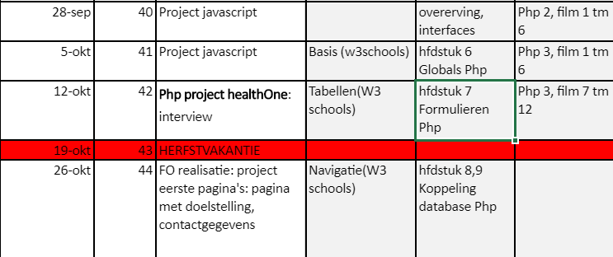
Volgens de planning moeten we vier thema’s behandelen: We hebben behandeld: overerving, interfaces, GLOBALS , formulieren. We behandelen nu de koppeling met database

Slide 4
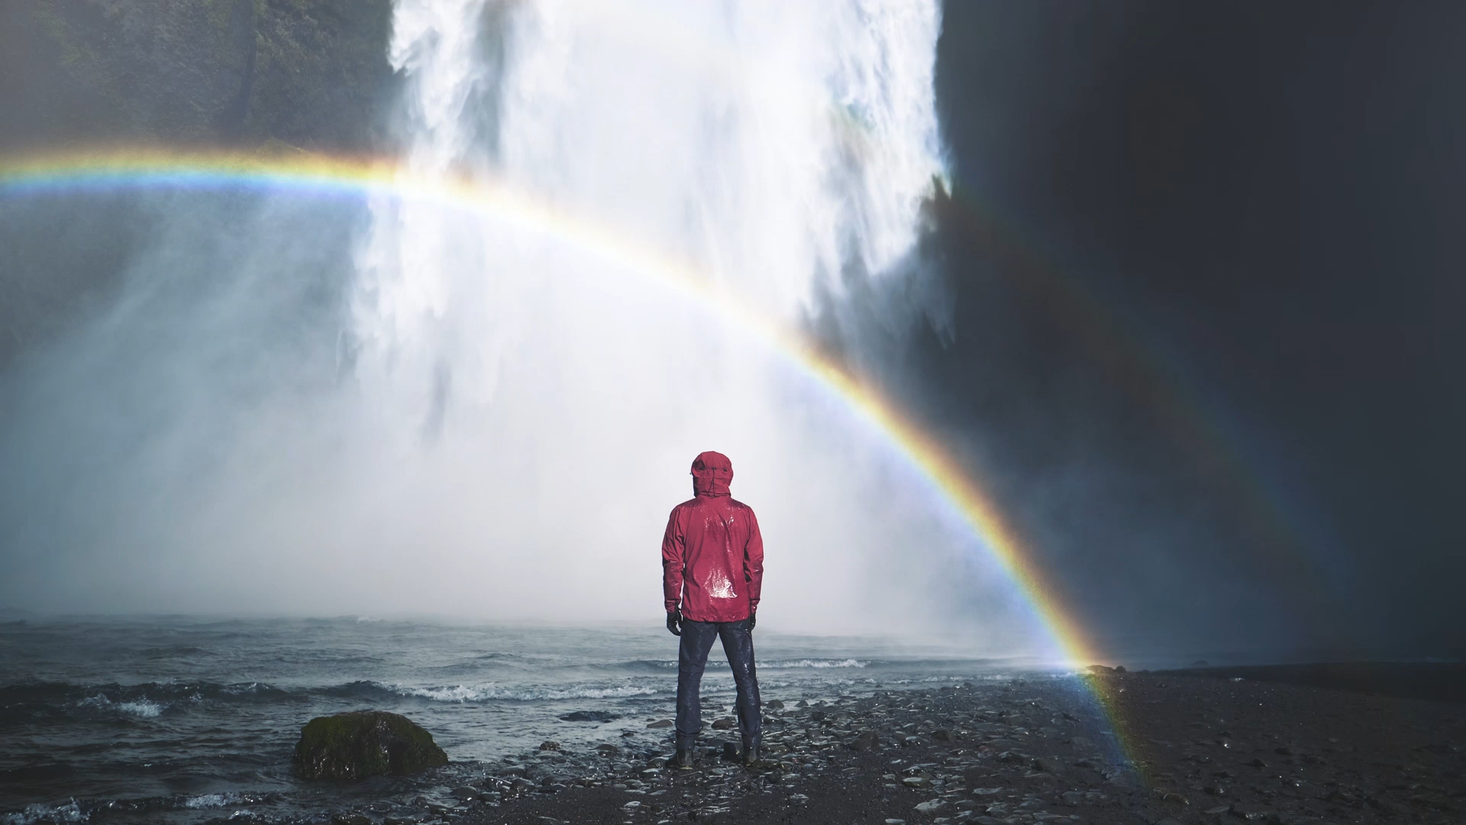
Deze keer koppeling met de database

Slide 5
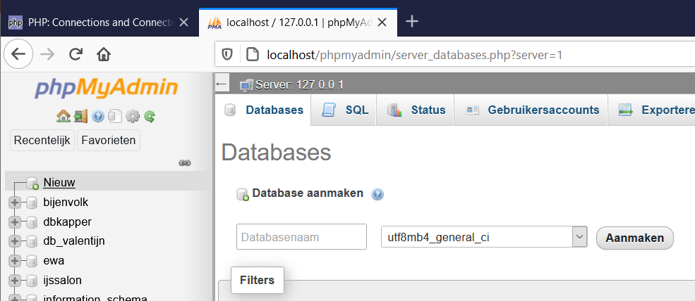
Een database een verzameling gegevens die volgens een structuur zijn opgebouwd. We maken gebruik van een relationele database, met tabellen die met elkaar samenhangen.

Slide 6
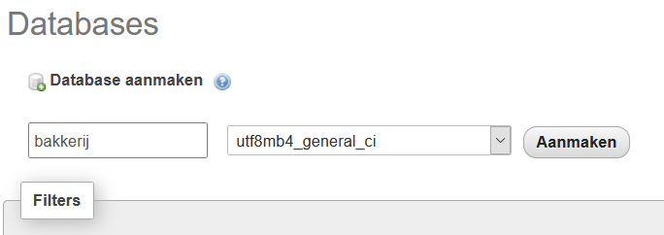
Ik behandel een voorbeeld van het aanmaken van een database met mysql en het maken van een tabel op basis van een klassendiagram.

Slide 7
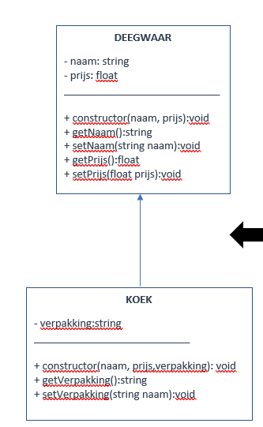
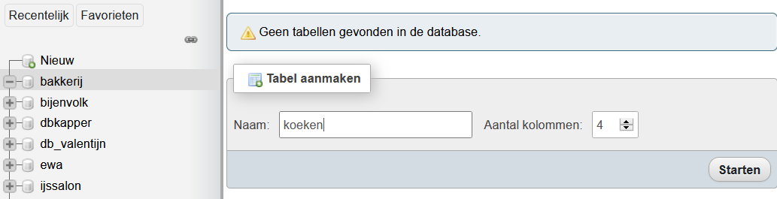
:
De tabellen in de database hebben een naam in meervoud

Slide 8
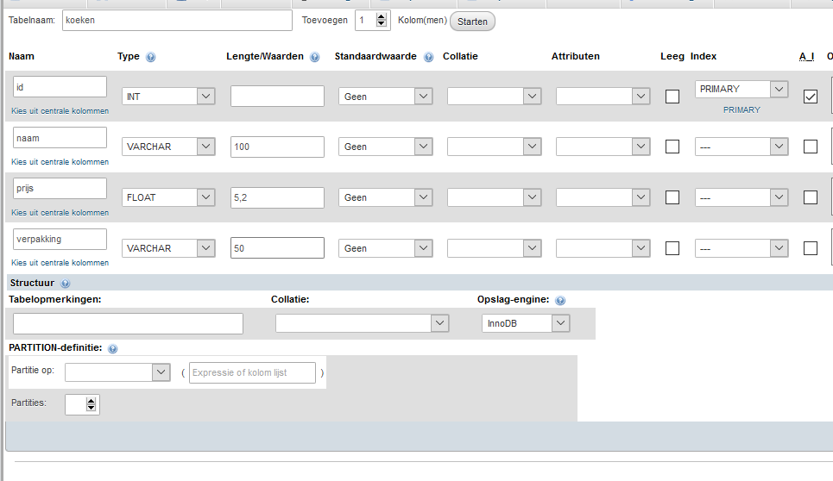
:
De tabel heeft kolommen die overeenkomen met de attributen van de klasse

Slide 9
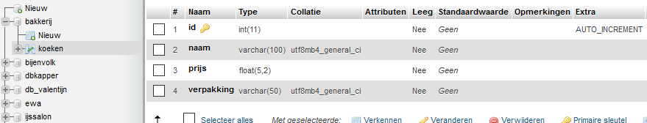
De kolommen hebben datatypen die overeenkomen met de datatypen van de klasse

Slide 10
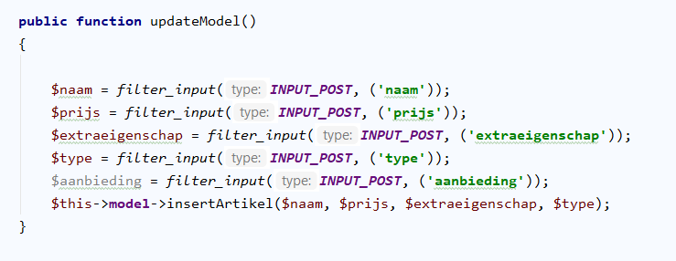
De tabel vullen met behulp van php en een formulier.
De uitwisseling met de database gebeurt in het MODEL
Het formulier uitlezen
Een communicatie met het php database object (PDO) en de applicatie opzetten
Een query maken
Een query uitvoeren

Slide 11
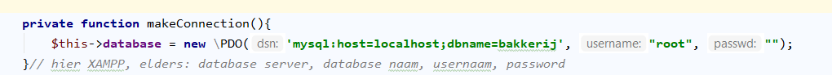
1. Communicatie met database in MODEL met behulp van PDO

Slide 12
Een query maken om een record/rij aan de tabel toe te voegen
Standaard:
INSERT INTO `tabel` (`tabelveld1`, tabelveld2`,`tabelveld3`)
VALUES (‘value1’,’value2’,’value3’);

Slide 13
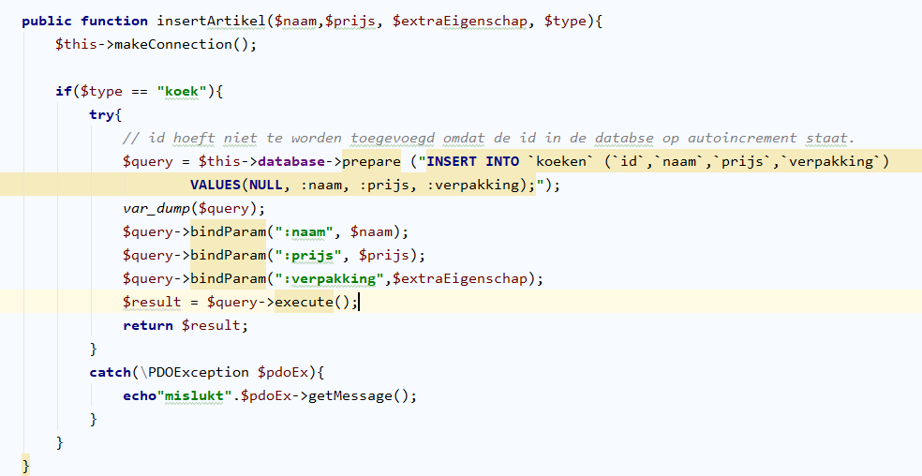
Een query maken om een record/rij aan de tabel toe te voegen

Slide 14
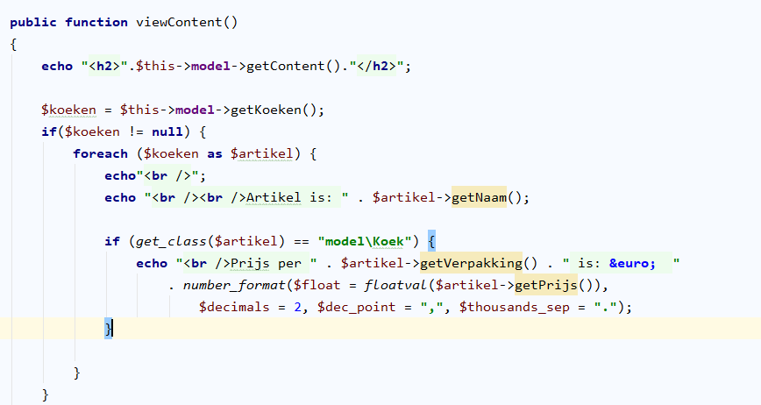
De tabel uitlezen met behulp van php.
De uitwisseling met de database gebeurt in het MODEL
Een communicatie met het php database object (PDO) en de applicatie opzetten
Een query maken
Een query uitvoeren
Het resultaat tonen

Slide 15
Om gegevens te tonen is een andere query nodig.
STANDAARD:
SELECT * FROM koeken

Slide 16
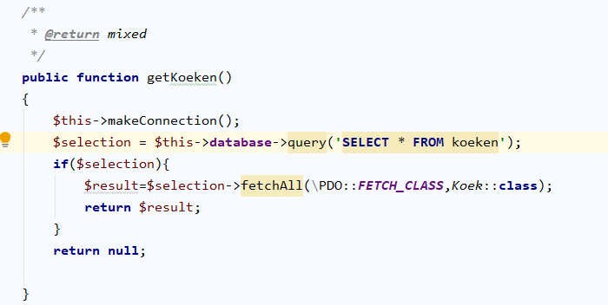
Om gegevens te tonen is een andere query nodig.

Slide 17
De gegevens worden geordend in klassen: FETCH_CLASS.

Slide 18
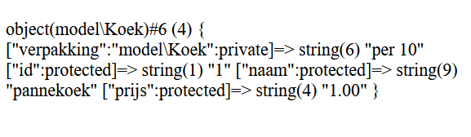
In de VIEW een var_dump van een artikel

Slide 19
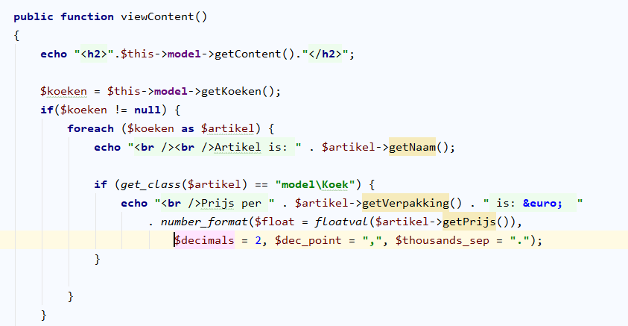
In de VIEW kan daarom het object met zijn methoden worden uitgelezen.

Slide 20
VRAGEN?

